Slide 1
ЭФФЕКТИВНЫЙ КОНТРАКТ В ОБЩЕМ ОБРАЗОВАНИИ: ПЕРВЫЕ РЕЗУЛЬТАТЫ
Андреева Алсу Радиковна, ксн
НИУ ВШЭ

Slide 2
ЭФФЕКТИВНЫЙ КОНТРАКТ: ПЕРВЫЕ РЕЗУЛЬТАТЫ
1) Удалось ли субъектам РФ довести уровень заработной платы педагогов школ до целевого значения? За счет каких механизмов?
2) Переведены ли работники школ на эффективный контракт?
3) Как изменилось качество кадрового состава образовательных организаций?
4) Удовлетворены ли педагогические работники заработной платой и подходами к её формированию?
5) Повысилась ли эффективность управления педагогическим коллективом?
6) Как повлиял эффективный контракт на изменение образовательного процесса?

Slide 3
Характеристики исследования в каждом из исследованных субъектов Российской Федерации
Регион
Анализ нормативно-правовых актов
Анализ статистических данных
Глубинные интервью с представителями органа управления образованием
2 муниципальных округа: городской и сельский
2 общеобразовательные школы
2
детских сада
Всего проведено:
97 интервью
16 фокус-групп
Глубинные интервью:
С директорами школ
С 2 зам. директоров
Фокус-группы
- с педагогами из разных школ
Глубинные интервью:
С заведующими
2 заместителями заведующих
Фокус-группы
с педагогами из разных детских садов

Slide 4
1) Удалось ли субъектам РФ довести уровень заработной платы педработников до целевого значения?
 | 3 мес. 2013 | 12 мес. 2013 | 12 мес. 2014 | 6 мес. 2015
регион 1 | 98 | 103 | 103 | 123
регион 2 | 106 | 98 | 103 | 105
регион 3 | 100 | 100 | 102 | 122
регион 4 | 104 | 101 | 101 | 128
Количество субъектов РФ, достигших целевого уровня зарплат:
 | 2013 год |  |  |  | 2014 год |  |  |  | 2015 год
 | за 1 квартал | за 6 месяцев | за 9 месяцев | за 12 месяцев | за 1 квартал | за 6 месяцев | за 9 месяцев | за 12 месяцев | за 1 квартал | за 6 месяцев
от 100% и более | 52 | 68 | 51 | 61 | 69 | 79 | 61 | 66 | 70 | 80
от 95 до 99% | 20 | 11 | 24 | 19 | 12 | 3 | 21 | 15 | 15 | 5

Slide 5
1) Удалось ли субъекту РФ довести уровень заработной платы педработников до целевого значения?
За счет каких механизмов?
«В основном зарплата и совсем чуть-чуть на остальное, необходимое» (главный бухгалтер муниципального органа управления образованием).
«а вот без каких-то покупок, без оборудования, ну, наверное, нужно как-то уже… Купили и хватит. С ремонтами сложно. А у нас все начинает сыпаться же постоянно все – то одно, то другое, то крыша, то канализация» (руководитель регионального органа управления образованием)
сокращение всех расходов, кроме фонда оплаты труда
 | Темпы роста расходов в целом,% | Темпы роста расходов на оплату труда,%
2011 | 121,4 | 123,2
2012 | 118,3 | 119,9
2013 | 119,5 | 123,2
Ист.: Образование в РФ, 2014; Стат. сб. — М.: НИУ ВШЭ, 2014. — 464 с.

Slide 6
1) Удалось ли субъекту РФ довести уровень заработной платы педработников до целевого значения?
За счет каких механизмов?
сокращение всех расходов, кроме фонда оплаты труда
по результатам 1 квартала 2015 года только 4 субъекта РФ не брали кредитов коммерческих организаций для покрытия дефицита консолидированного бюджета субъекта РФ
привлечение кредитов

Slide 7
1) Удалось ли субъекту РФ довести уровень заработной платы педработников до целевого значения?
За счет каких механизмов?
сокращение всех расходов, кроме фонда оплаты труда
привлечение кредитов
расширение объемов и спектра дополнительных платных услуг
«в этом году нами было рекомендовано активизировать выполнение платных услуг, и направить их на повышение заработной платы» (главный бухгалтер муниципального органа управления образованием).

Slide 8
1) Удалось ли субъектам РФ довести уровень заработной платы педработников до целевого значения?
За счет каких механизмов?
субъект сейчас устанавливает на каждый муниципалитет свои показатели, чтобы в среднем выйти на целевой уровень» (финансист муниципального органа управления образованием)
сокращение всех расходов, кроме фонда оплаты труда
привлечение кредитов
расширение объемов и спектра дополнительных платных услуг
индивидуальное планирование целевых показателей для муниципалитетов и образовательных организаций
личная ответственность руководителей ОУ
Достижение соотношения заработной платы педагогов с целевым уровнем включается в показатели эффективности руководителей ОУ и в их трудовые договора

Slide 9
1) Удалось ли субъекту РФ довести уровень заработной платы педработников до целевого значения?
с
«Оптимизация помогла. Увеличение количества учеников: базовая школа, и все филиальные, это все считаются ученики одной школы. …. И сокращение учителей, соотношение ученик-учитель, это тоже сыграло в повышении заработной платы серьезную роль» (руководитель муниципального органа управления образованием).
«Три учителя на двух ставках у меня работают в начальной школе» (директор школы).
За счет каких механизмов?
Сокращение всех расходов, кроме фонда оплаты труда
привлечение кредитов
расширение объемов и спектра дополнительных платных услуг
индивидуальное планирование целевых показателей для муниципалитетов и образовательных организаций
личная ответственность руководителей ОУ
Какие изменения происходят одновременно?
увеличение наполняемости групп и классов
оптимизация сети образовательных организаций
и штатов

Slide 10
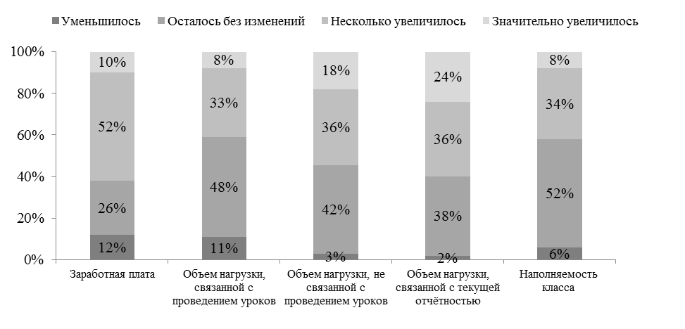
Какие изменения происходят одновременно?
с
«Мы и этого не наберем (16-17 тысяч рублей), если учитель работает на одну ставку» (директор школы)
«Бывает, и по 30 и по 40 часов не выходят из школы» (представитель муниципального органа управления образования)
«Нагрузка увеличилась, но не потому что ее увеличила администрация. Требования времени, новые стандарты, новые подходы к образованию. Это требует со стороны педагога больше работы» (учитель общеобразовательной школы)
«Помимо того, что мы делали раньше, мы сейчас делаем очень много того, что не делали раньше» (учитель общеобразовательной школы)
увеличение нагрузки педагогов и функционала (влияет введение ФГОС)
Изменения в условиях деятельности учителей за последние два года, МЭО, 2014 г. (в процентах от численности опрошенных).

Slide 11
2) Переведены ли работники школ на эффективный контракт?
«вот у нас уже есть цифры, по которым мы отчитались, где-то 85 процентов учителей переведены на эффективный контракт, по руководителям 95%, по областным учреждениям 95% процентов» (специалист регионального министерства образования).
«у нас все в муниципалитете переведены на эффективный контракт, и педагоги и работники. 100%. Если только у нас сотрудники в декретном отпуске, они выходят и тут же» (руководитель муниципального органа управления образованием).
«Вот вы будете сейчас в школах, вы увидите, что переход на эффективный контракт произошел с лучшими. Порой, самыми лучшими» (руководитель муниципального органа управления образования).
«Когда нам ставили показатели, что мы должны в этом году выполнить – такая вещь была, в этом году там 5% учителей перевести на эффективный контракт. Я сразу перевел всех – что мы будем вошкаться? Этих, этих, давайте всех сделаем» (директор школы)
регион 1 | ОО | не введен ЭК
регион 2 | ОО | введен ЭК в 80% муниципалитетов
регион 3 | ОО | 100% введен ЭК
регион 4 | ОО | 100% введен ЭК

Slide 12
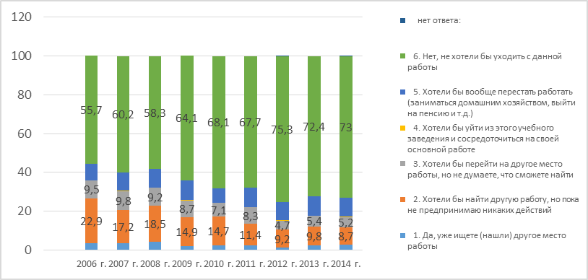
3) Как изменился кадровый состав образовательных организаций?
Рис. Отношение к работе в школе: ответы на вопросы по теме анкеты «Хотели бы вы перейти с работы в данном учебном заведении на какую-либо другую работу, или вообще перестать работать?», %

Slide 13
3) Как изменился кадровый состав образовательных организаций?
«После введения эффективного контракта произошла ротация кадров. Молодые специалисты пришли, а старые кадры, по состоянию здоровья не смогли» (директор лицея)
«при переходе на эффективный контракт педагоги преклонного пенсионного возраста ушли, потому что эта эффективность, они понимают, что могут с этим не справиться (руководитель муниципального органа управления образованием)
Доля педработников моложе 35 лет в общеобразовательных организациях отдельных исследованных муниципалитетов
регион 1 | ОО 1 | коллектив стабильный
 | ОО 2 | коллектив стабильный
регион 2 | ОО 1 | есть приток молодых кадров
 | ОО 2 | молодые кадры приходят, но и уходят многие
регион 3 | ОО 1 | есть приток молодых кадров
 | ОО 2 | молодые кадры приходят, но и уходят многие
регион 4 | ОО 1 | коллектив стабильный
 | ОО 2 | коллектив стабильный

Slide 14
3) Как изменился кадровый состав образовательных организаций?
Руководители школ не очень доверяют качеству подготовки молодых педагогов | «пришел молодой педагог, математик. Он не владеет методикой, он совершенно этого не знает. Но оказывается, за 15 тысяч и в классе работать, нужно готовиться к урокам, и нужно тетради проверять, и нужно аттестацию проходить» (директор школы) «но опять-таки, молодой педагог пришел, но мы же должны подумать о том, что русский язык и математика – это же должны быть результаты ЕГЭ, и они должны быть достаточно высокие» (руководитель муниципального органа управления образования).
Сельская школа продолжает оставаться не привлекательным рабочим местом для молодых педагогов | «Если у меня раньше целый талмуд был кандидатов на замещение должности, то в последнее время у меня нет кандидатов на замещение должности. Вот следующий учитель пойдет на пенсию на будущий год, учитель математики. И мне очень трудно будет найти ему замену» (директор сельской школы) «Последних троих педагогов я находила, ездила на распределение, потому что мне эти учителя нужны были» (директор сельской школы)

Slide 15
4) Удовлетворены ли педагоги заработной платой и подходами к ее формированию?
Увеличение доли учителей, которые считают школу, в которой они работают, конкурентоспособной по уровню заработной платы на рынке региона по сравнению с организациями в других сферах, 2006-2014 гг.
(в процентах от численности опрошенных).
Рис. Доля учителей, которые считают школу, в которой они работают, конкурентоспособной
по уровню заработной платы на рынке региона по сравнению с организациями в других сферах, 2006-2014 гг. (в процентах от численности опрошенных).
15

Slide 16
4) Удовлетворены ли педагоги заработной платой и подходами к ее формированию
с
об уровне заработной платы отзываются в терминах «нормальная», на «приемлемом уровне»
педагоги привыкли к наличию стимулирующих выплат
повысилась прозрачность трудовых взаимоотношений и распределения стимулирующих выплат
«Она достаточно приличная, а иногда стимулирующие, извините, педагоги получают практически вторую зарплату» (учитель школы)
«хотим зарабатывать деньги, хотим иметь хорошую зарплату, значит давайте работать еще дополнительно. Зарабатывать какие-то гранты, бонусы, критерии, естественно это все ляжет к нам в карман» (учитель школы)
«эффективный контракт вот этим и хорош, что я точно знаю, какую сумму денег я буду получать» (учитель школы)

Slide 17
4) Удовлетворены ли педагоги заработной платой и подходами к ее формированию?
Оценивают в терминах несправедливости некоторые новые подходы к формированию заработной платы
негативно воспринимают снижение объема стимулирующих выплат
ощущают на себе дифференциацию финансовых условий
с
«многие учителя, которые отработали 20 лет и более, набрались опыта, и те, кто получил первую категорию, отработав 1-2 года, получают одинаковую заработную плату» (педагог лицея)
«если стимулирующий фонд, он копеечный, то, как его будут делить» (учитель школы)
«весь коллектив начал очень интенсивно работать, и каждый заработал себе определенное количество баллов. А сумма то осталась та же. Получается, что мы за свою работу также получим меньше стимулирующих, хотя работаем больше и интенсивней» (учитель школы)
«Если в гимназии и лицее одно финансирование, то основная школа, извините, особо не разбежишься. Какие тут проекты, какое тут что? Даже если землю рыть, если их нет» (учитель школы)
«Почему один уровень высшего образования…… но в Москве он получит вот такие деньги, а вот здесь вот такие деньги» (учитель школы)

Slide 18
5) Повысилась ли эффективность управления педагогическим коллективом?
- Руководители восприняли эффективный контракт как удобный инструмент управления, который может обеспечить ориентированность на достижение цели. Руководителям стало легче управлять подчиненными и появилась возможность воздействовать на них через установление показателей эффективности и возложение на подчиненного ответственности за их исполнение:
- «в качестве управления мне стало легче, мне проще найти людей» (директор школы)
- «руководители, в общем, довольны, что появилась такая система, что могут педагогов контролировать больше, жестче, и что педагоги теперь в определенных рамках » (руководитель муниципального органа управления образованием)

Slide 19
6) Как повлиял эффективный контракт на изменение образовательного процесса?
Любые реформы в сфере образования должны быть,
в конечном счете, направлены на улучшение
образовательного процесса и работы учителя с учащимися
М.Фуллан
Повышается активность педагогов
с
«победителей и призеров всероссийских олимпиад районного и областного уровня стало намного больше, увеличилось число участников интернет-олимпиад различных, различных конкурсов» (директор школы)
больше интереса проявляют…Не знаю как, без детей – вышла, поработала и получила. На утренниках, они знаете как у нас на роли просятся играть. По сценарию там, кто Бабка Ежка, кто как. Все это стимулируется». (заведующая детским садом)
«именно в плане внеклассной работы эффективный контракт дает много дивидендов. Мы тут вложили для учителя внеклассную чтобы стремился детей своих немножко стимулировать, научная, спортивная, какая-то другая работа» (директор школы)

Slide 20
6) Как повлиял эффективный контракт на изменение образовательного процесса?
с
Повышается активность педагогов
педагоги не связывают эффективный контракт с изменениями в образовательном процессе
«я лично тоже понимаю, что система повышения заработной платы не скажется существенным образом на качестве образования» (директор школы)
«как я преподавала, так я и преподаю. И те же требования у меня…» (учитель школы)
«это не сказалось на качестве образования. Дети от того, что учитель стал чуть больше получать, ну чуть больше при этом обязанности и т.д., но дети-то умнее не стали. Им лучше не стало от этого» (учитель школы)

Slide 21
6) Как повлиял эффективный контракт на изменение образовательного процесса?
с
Повышается активность педагогов
педагоги не связывают эффективный контракт с изменениями в образовательном процессе
Образовательный процесс меняется под влиянием ФГОС
«Структура урока совсем другая. По новым стандартам. Мы раньше должны были дать, а ребенок взять, то теперь мы должны его подтолкнуть. это все требования ФГОС» (директор школы)
«..все вот эти вот нововведения, которые связаны с новыми стандартами, они расширили поле деятельности педагога, увеличили нагрузку, это не прихоть администрации. Методическая работа увеличилась» (учитель школы)
«ФГОСы у нас сейчас с четвёртого класса. И я стараюсь с ними работать уже по-новому» (учитель школы)

Slide 22
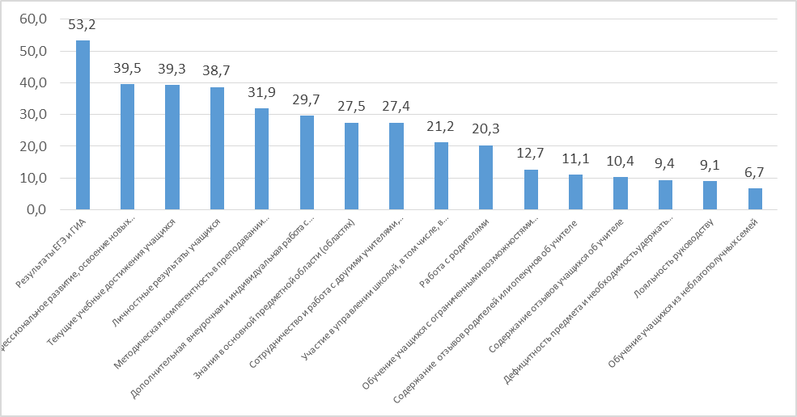
6) Как повлиял эффективный контракт на изменение образовательного процесса?
Вопрос. Какие показатели учитываются ли при начислении стимулирующих выплат учителям?
МЭО, 2014
При формировании показателей эффективности наибольшее значение придается показателям, отражающим конечные результаты деятельности педагога и показателям, связанным с внеурочной работой педагога
«Он не хорош, эффективный контракт, в части показателей эффективности труда» (директор лицея)
«Стимулирует вот такое отношение, что я сделала – заплати, сделала – и плати. Сейчас все требуют оплату за все» (директор лицея)

Slide 23
6) Как повлиял эффективный контракт на изменение образовательного процесса?
с
Разное мотивационное воздействие принципов
оплаты по результату оказывается разным для разных
групп педагогов
«есть костяк, который надо сделать - надо. Надо оформить - надо. Надо с ребятами? Надо. Есть такой костяк, конечно же, это звездочки, мы на них опираемся, стараемся, бережем эти кадры» (директор лицея);
«она хорошо работает, но это из той категории, я сказала, ей и десять, и сто плати, она все равно так будет работать» (директор школы).
«у меня учитель, который как сказать, не хочу, достаточно мне этого и все. Это просто, отношение к работе» (директор лицея);
«Есть такие закоренелые консерваторы. А что мне это дает? Ну и что, ваши три копейки» (директор школы).

Slide 24
Возможности закрепления эффективного контракта и его дальнейшего развития
Субъектам РФ удалось довести уровень заработной платы педагогов школ до целевого значения. Использованы различные механизмы привлечения и высвобождения финансовых средств. Некоторые механизмы несут существенные риски для системы образования, связанные с ростом доли бюджетных расходов на оплату труда, привлечением кредитных средств на покрытие дефицитов бюджетов, сокращением расходов на иные нужды, кроме оплаты труда.
2) В ряде организаций коллективы стали обновляться из-за повышения зарплат и ФГОС. Однако, системно проблема качества кадров в образовательных организациях пока не решена
3) Переход на эффективный контракт обеспечил положительные сдвиги в системе образования, связанные с повышением удовлетворенности педагогов размером оплаты труда, упрощением для руководителей организаций процесса управления кадрами и подбора персонала. При этом сдвиги впоследствии реформ пока слабо связаны с прогрессивными системными изменениями сферы образования. Эффективный контракт не является механизмом, способствующим повышению качества образовательного процесса, деятельности учителя в классе.
4) Существуют конкретные (системные и локальные; объективные и субъективные) проблемы, вызывающие у участников изменений затруднения в понимании дальнейших шагов по реализации эффективного контракта.
5) Соответственно есть потребность в проведении работы по устранению существующих проблем, есть необходимость в понимании каждым участником изменений того, что и почему нужно делать. Очевидно, что реализация реформы может быть поверхностной и цели реформы не будут достигнуты, если у участников изменений не будет понимания того, что необходимо углубление в содержательную составляющую реформы.

Slide 25
СПАСИБО ЗА ВНИМАНИЕ

